Slide 1



Домашний микрореабилитационный центр «Мы вместе»
Департамент по вопросам семьи и детей Томской области
ОГКУ «Центр социальной помощи семье и детям Молчановского района»

Slide 2
Проект по созданию специализированной социальной службы
«Домашний микрореабилитационный центр» «Мы вместе» реализуется при поддержке Фонда поддержки детей, находящихся в трудной жизненной ситуации с 1 июля 2023 г. по 31 октября 2024 г.
ЦЕЛЬ проекта - обеспечение доступности и непрерывности реабилитации и абилитации детей с ОВЗ в домашних условиях.
Целевая группа: 20 семей, проживающих в Молчановском районе.
Проблема проекта: в Молчановском районе нет реабилитационных учреждений, не все дети с ОВЗ могут получить комплексную непрерывную реабилитацию и абилитацию.
Идея проекта: создание реабилитационного пространства на дому для краткосрочных программ реабилитации детей с ОВЗ, обучение родителей использованию реабилитационного оборудования.
География проекта: с. Молчаново, Соколовка, Тунгусово, Могочино, Сулзат, Суйга.

Slide 3
Соисполнители мероприятий проекта
Администрация Молчановского района – организационная поддержка
ОГБУЗ «Молчановская районная больница» - консультационная поддержка, помощь в подборе целевой группы
Управление образования Администрации Молчановского района – информационная поддержка

Slide 4
Формы организации реабилитационной работы:
Визитирование специалистов, предоставление услуг на дому.
Обучение родственников, предоставление услуг обученными членами семьи.
Частичное предоставление услуг в специализированных учреждениях.
Адаптация жилья, предоставление ТСР.
ДОМАШНИЙ МИКРОРЕАБИЛИТАЦИОННЫЙ ЦЕНТР
Психологическая помощь
Оздоровительная реабилитация
Социо-
культурная реабилитация
Обучение
Юридическая поддержка
Социально-бытовая адаптация

Slide 5
Этапы реализации проекта:
формирование целевой группы;
проведение реабилитационной диагностики, психологического диагностирования ребенка и семьи в целом;
проектирование индивидуального реабилитационного маршрута;
формирование команды специалистов;
создание реабилитационной среды на дому;
подготовка и обучение родителей;
реализация индивидуальных реабилитационных маршрутов на дому в соответствии с графиком посещения семей;
проведение родителем самостоятельных занятий согласно выданным специалистами практических рекомендаций;
ведение необходимой документации для контроля и учета;
визитирование семей «куратором проекта»;
проведение ежеквартальных междисциплинарных консилиумов.

Slide 6
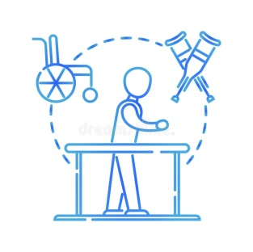

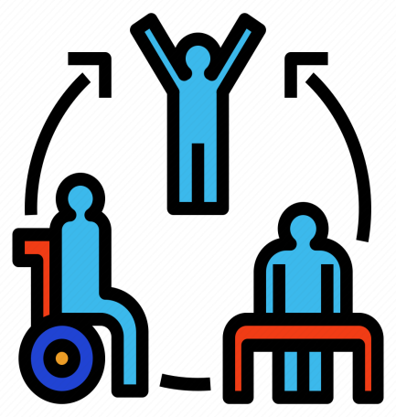

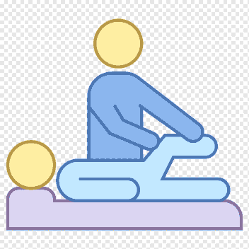

Реабилитационное и развивающее оборудование
подбор оборудования
помощь в транспортировке
обучение родителей (консультации, мастер-классы…)
установка оборудования в домашней среде
обученный родитель самостоятельно участвует в реабилитации своего ребенка

Slide 7
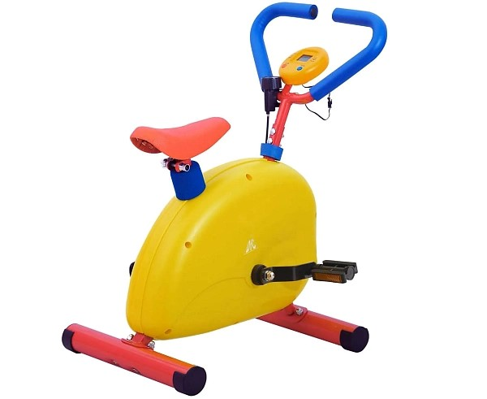
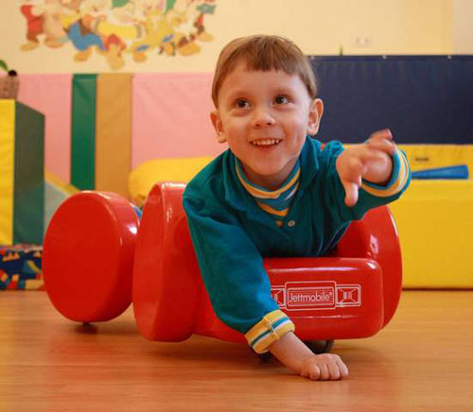
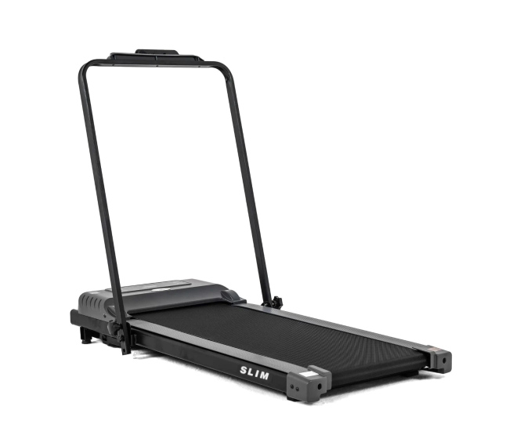
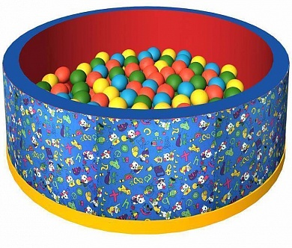
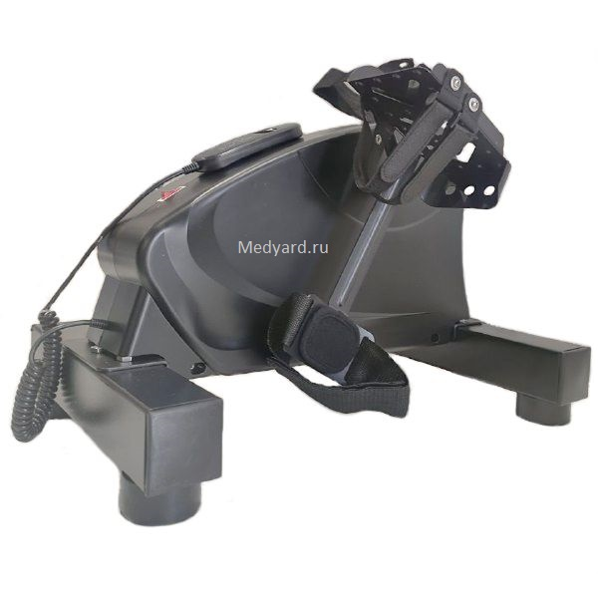
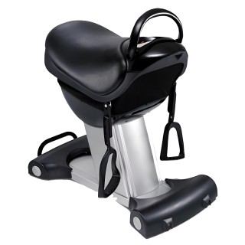
Реабилитационное и развивающее оборудование

Slide 8
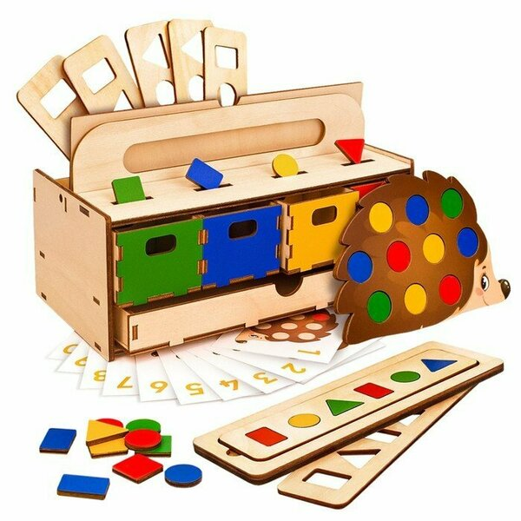
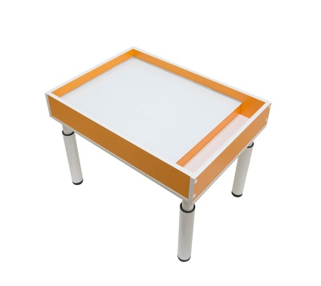
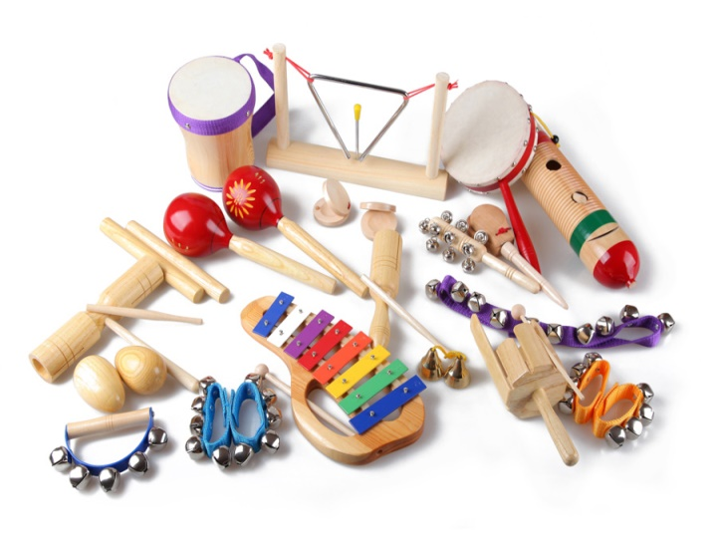
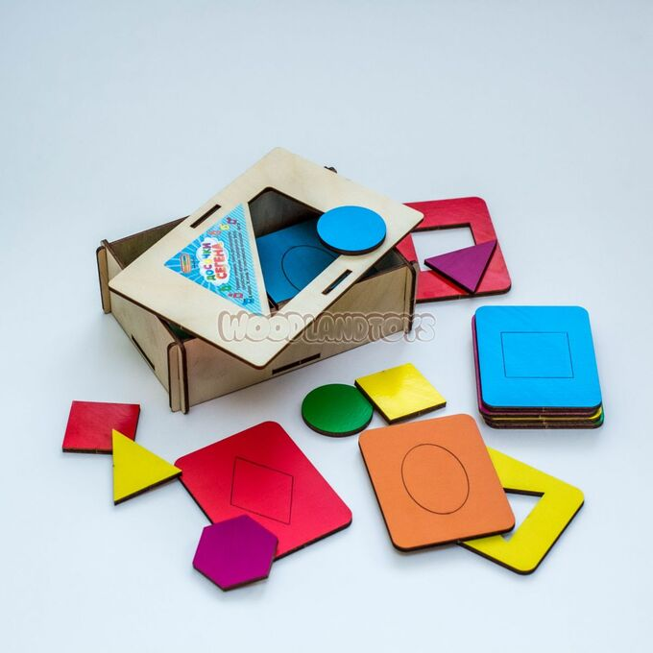
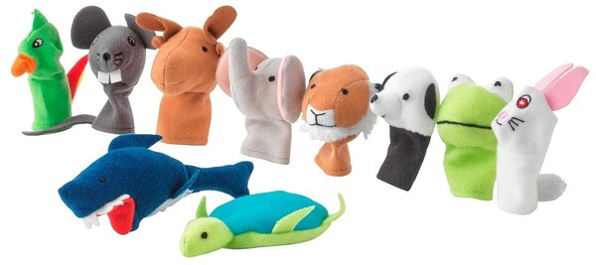
Реабилитационное и развивающее оборудование

Slide 9
Обучение родителей
консультации во время визитирования;
мастер-классы во время индивидуальных занятий. Демонстрация приемов работы, игр;
использование ресурсов виртуального реабилитационного центра;
динамическое сопровождение семьи по установленному графику и по запросу родителей.

Slide 10
Формы обучения родителей
Очная (на дому);
Дистанционная (дистанционные занятия, тематические вебинары, школы для родителей, консультирование при помощи доступных мессенджеров);
Заочная (материалы сайта Центра социальной помощи с. Молчаново: видеосборники игр, видеотека просветительских семинаров для родителей, обзоры пособий с примерами их использования, методические разработки, тематические презентации)

Slide 11
Практики, методы, технологии
обеспечит потребность родителей перемещение центра тяжести в семью,
в оказании обучающей, информационной оказание помощи всей семье,
и консультативной помощи, станет ресурсом а не только ребенку
повышения мотивации родителей
в команду входят специалисты различного профиля созданные условия повышают социальную
для наиболее точной экспертной оценки имеющихся у ребенка мотивацию к участию в реабилитационном
трудностей процессе членов семьи
виртуальный реабилитационный центр
семейно-центрированный подход
создание пункта проката технических средств реабилитации
внедрение модели межпрофессиональной межведомственной командной работы
создание реабилитационной среды в домашних условиях в рамках технологии развивающего ухода

Slide 12
Межпрофессиональная команда:
Врач-невролог - Фалин П.В.
Врач-педиатр - Бондарчук Е.В.
Дефектолог - Климович Д.А.
Социальный педагог, руководитель службы ДМРЦ- Соловьева И.В.
Педагог-психолог - Изотенок А.А.
Логопед - Мухина Г.К.
Руководитель проекта - Алистратова М.В.

Slide 13
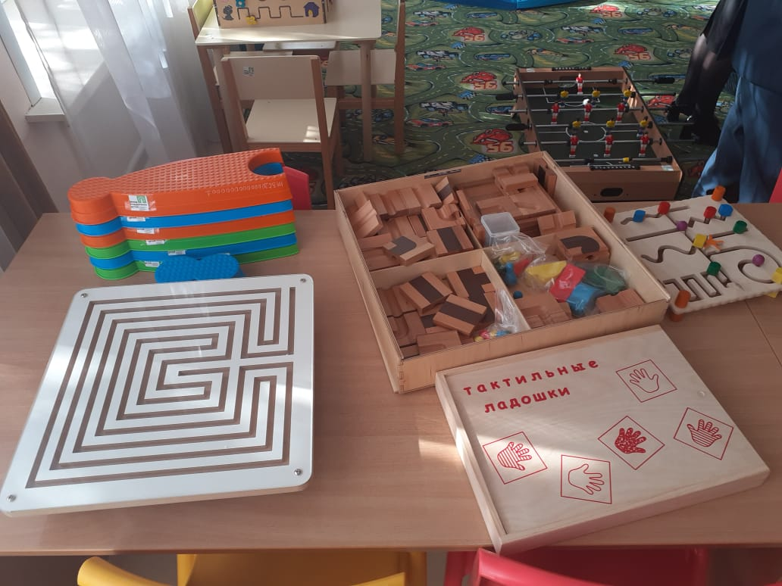
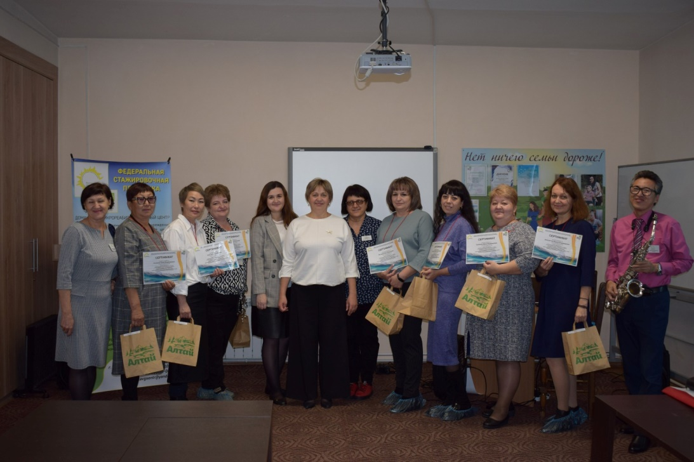
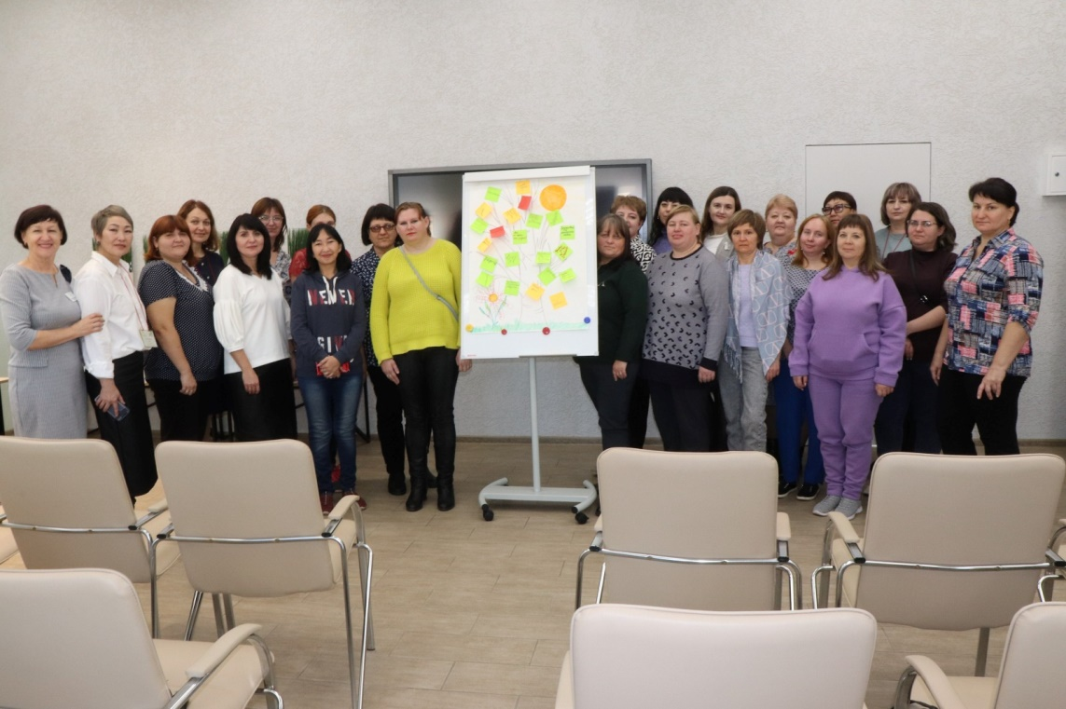
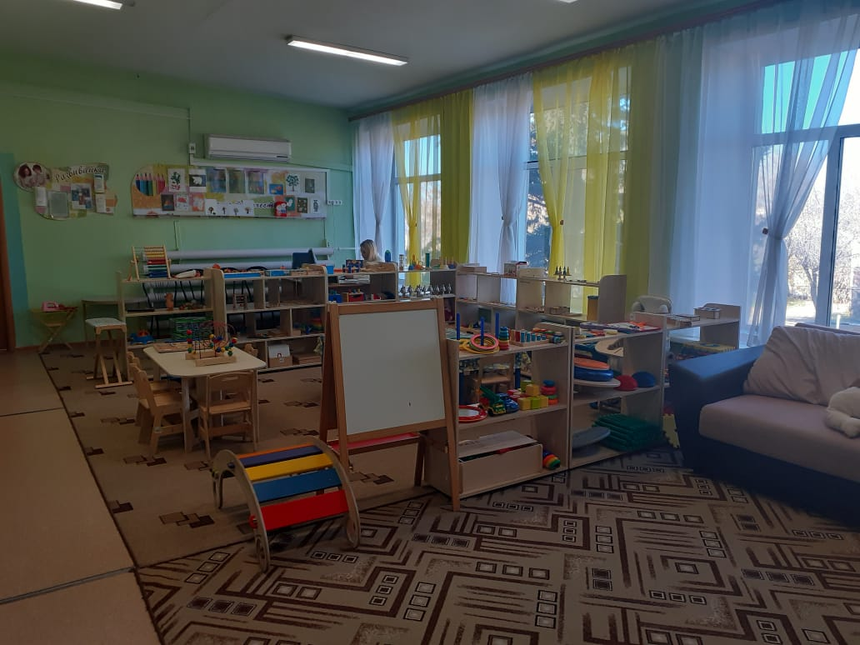
Обучение на стажировочной площадке г. Славгорода

Slide 14
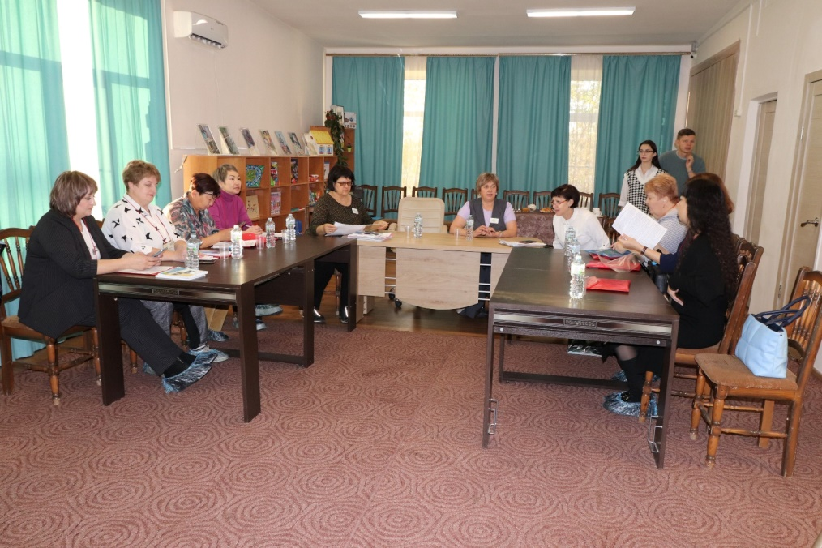
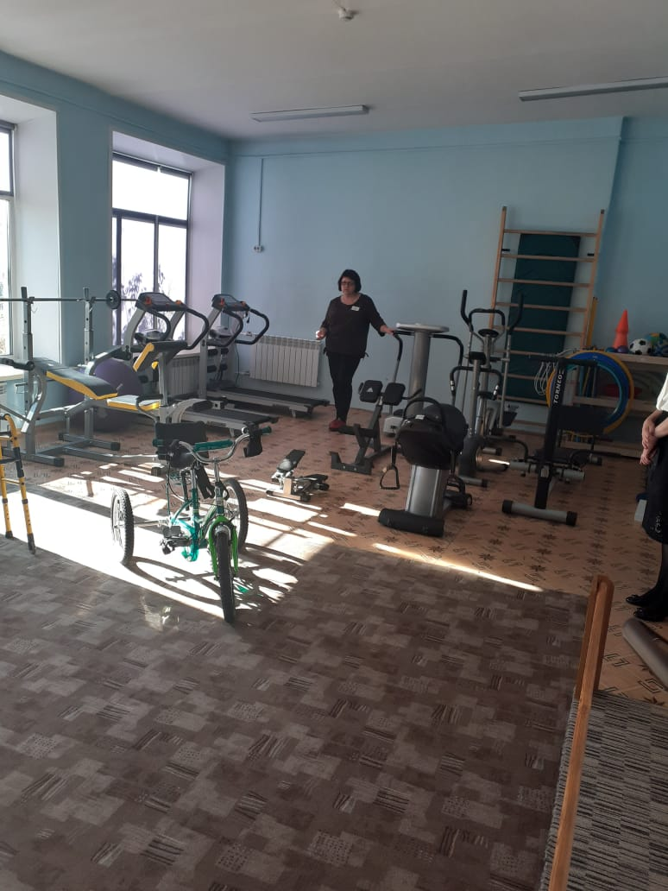
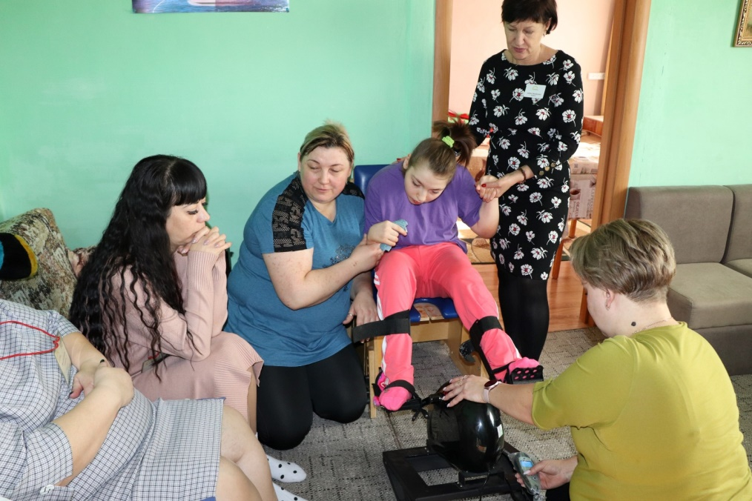
Обучение на стажировочной площадке г. Славгорода

Slide 15
Динамическое сопровождение семьи
Межпрофессиональная команда сопровождает семью:
осуществляет разбор видеофрагментов занятий с ребенком дома, отвечает на вопросы родителей, консультирует по запросу;
в ходе очередного планового этапа визитирования проводит динамическое наблюдение с фиксацией изменений в поведении и навыках ребенка;
составляет новые рекомендации, подбирает новые материалы, пособия, обучает родителей.
Желание и готовность родителей – один из наиболее важных факторов , влияющих на успешность реабилитации и социализации ребенка с ОВЗ.
Вместе мы можем больше!

Slide 16

Спасибо за внимание!

